Slide 1




Projet Fil-Rouge Formation Ingénieur DevOps 20/04/2023
Driffa GUERFA
Anthony MOUZE
Selma TOUAHRI
Hugo WAMSER

Slide 2
Présentation
Selma T.
Driffa G.
Anthony M.
Hugo W.
Master:
Biologie agro science
Doctorat :
Physique des matériaux
Master:
Management & stratégie en
entreprise
Master:
Bio matériaux
des dispositifs médicaux
Sopra Steria
Rennes
Sopra Steria
Paris
Sopra Steria
Aix-en-Provence
Sopra Steria
Nantes

Slide 3

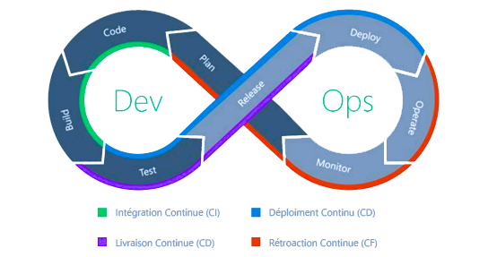
Introduction
Présence de l’informatique dans plusieurs activités.
L’ informatique est un secteur en perpétuelle évolution.
Renouvellement des entreprises → IA et automatisation
DevOps : intégration, livraison, déploiement et rétroaction continue

Slide 4

Contexte
Entreprise SOMILY : services de consulting et de formation (informatique).
→ Blog pour la présentation de services.
Accessibilité depuis l’extérieur.
Disponibilité 24h/24 et 7j/7.
Evolution régulière.
Garantir la sécurité.
→ Monitoring pour surveiller l’état des services.
→ Outil de gestion de projet pour la traçabilité.

Slide 5


Les Objectifs
Déploiement d’un environnement de virtualisation en interne
Mise en place de serveurs Linux d’hébergement des services
Utilisation de Docker pour le déploiement des services
Utilisation d’Ansible pour la configuration des serveurs
Active Directory pour l’authentification des utilisateurs
DNS pour la résolution des noms de domaine
Monitoring avec alertes

Slide 6
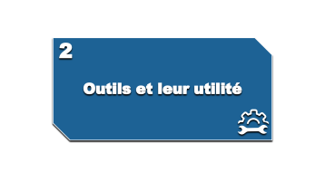
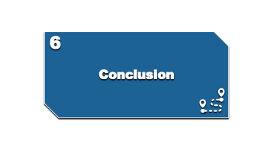
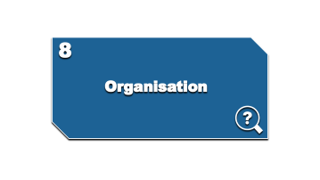
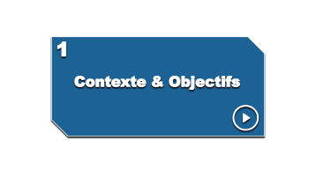
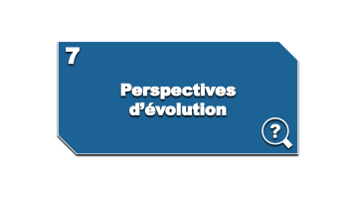
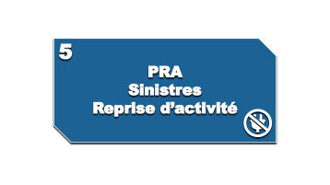
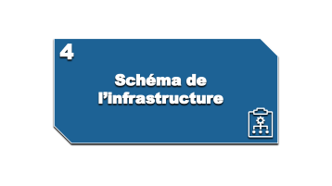

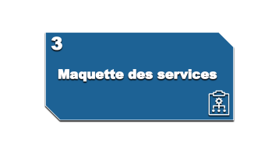

SOMMAIRE

Slide 7

Contexte & Objectifs
1
Contexte & Objectifs

Slide 8
Objectifs
Déploiement d’un environnement de virtualisation en interne
Mise en place de serveurs Linux d’hébergement des services
Utilisation de Docker pour le déploiement des services
Utilisation d’Ansible pour la configuration des serveurs
Active Directory pour l’authentification des utilisateurs
DNS pour la résolution des noms de domaine
Monitoring avec alertes

Slide 9




2
Outils et leur utilité
Virtualisation serveurs, stockages & postes de travail
Cluster
vSphere/vCenter > gestion des environnements
Flexibilité & disponibilité des applications/services

Slide 10

Outils et leur utilité
Création rapide de machines virtuelles
Virtualisation serveurs, stockages & postes de travail
Compatibilité (VirtualBox, VMware, Hyper-V)
Cluster
Automatiser la création d’un environnement
vSphere/vCenter > gestion des environnements
Facilité de migration
Flexibilité & disponibilité des applications/services

Slide 11

Outils et leur utilité
Virtualisation serveurs, stockages & postes de travail
Création rapide de machines virtuelles
Cluster
Plateforme de conteneurisation
Compatibilité (VirtualBox, VMware, Hyper-V)
vSphere/vCenter > gestion des environnements
Créer, déployer et gérer des applications de manière portable
Automatiser la création d’un environnement
Environnements légers et isolés
Flexibilité & disponibilité des applications/services
Facilité de migration
Outil : Docker compose

Slide 12

Outils et leur utilité
Plateforme de conteneurisation
Création rapide de machines virtuelles
Orchestration et automatisation de tâches
Créer, déployer et gérer des applications de manière portable
Compatibilité (VirtualBox, VMware, Hyper-V)
Agentless
Environnements légers et isolés
Automatiser la création d’un environnement
Accélération du déploiement des applications
Outil : Docker compose
Facilité de migration
Multi plateformes

Slide 13


Outils et leur utilité
Collaboration
Orchestration et automatisation de tâches
Plateforme de conteneurisation
Centralisation
Agentless
Créer, déployer et gérer des applications de manière portable
Gestion de conflit
Accélération du déploiement des applications
Environnements légers et isolés
Vscode extension
Multi plateformes
Outil : Docker compose
Lien vers le Github du Projet

Slide 14
GitHub
Collaboration
Orchestration et automatisation de tâches
Centralisation
Agentless
Gestion de conflit
Accélération du déploiement des applications
Vscode extension
Multi plateformes
Lien vers le Github du Projet

Slide 15

3
Maquette des services

Slide 16
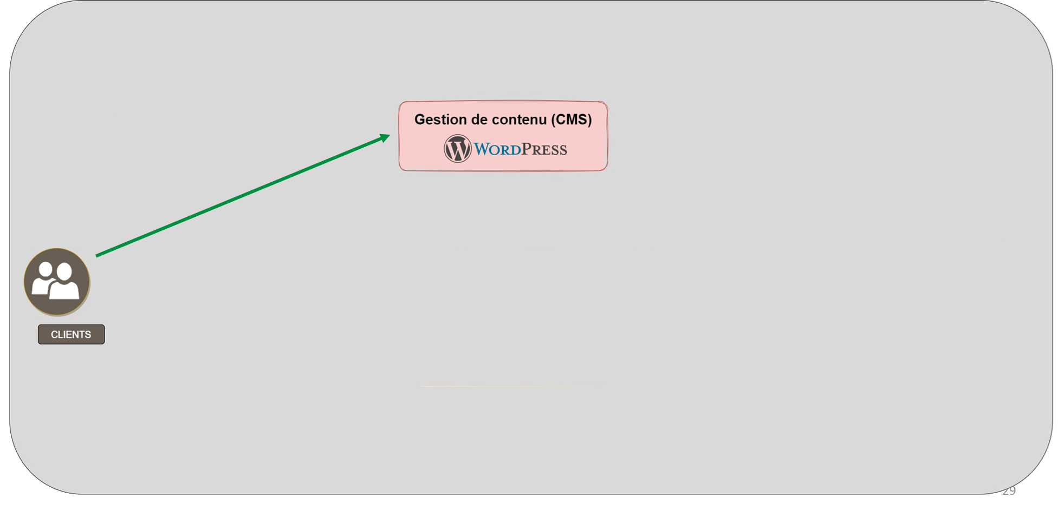


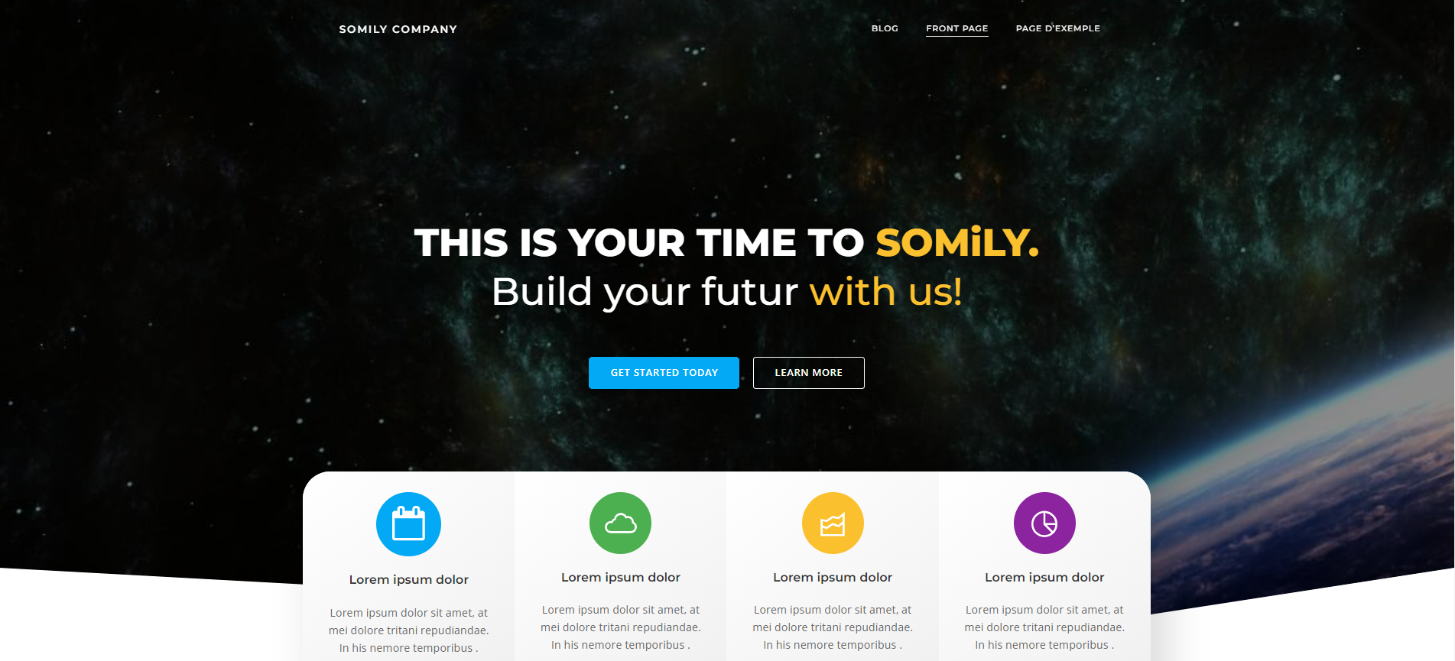
Wordpress
Gestion de contenu (CMS)
Créer et gérer sa page web
Facile à installer & à gérer
Outil : Docker compose

Slide 17

Service et son utilité
Gestion de contenu (CMS)
Créer et gérer sa page web
Facile à installer & à gérer

Slide 18

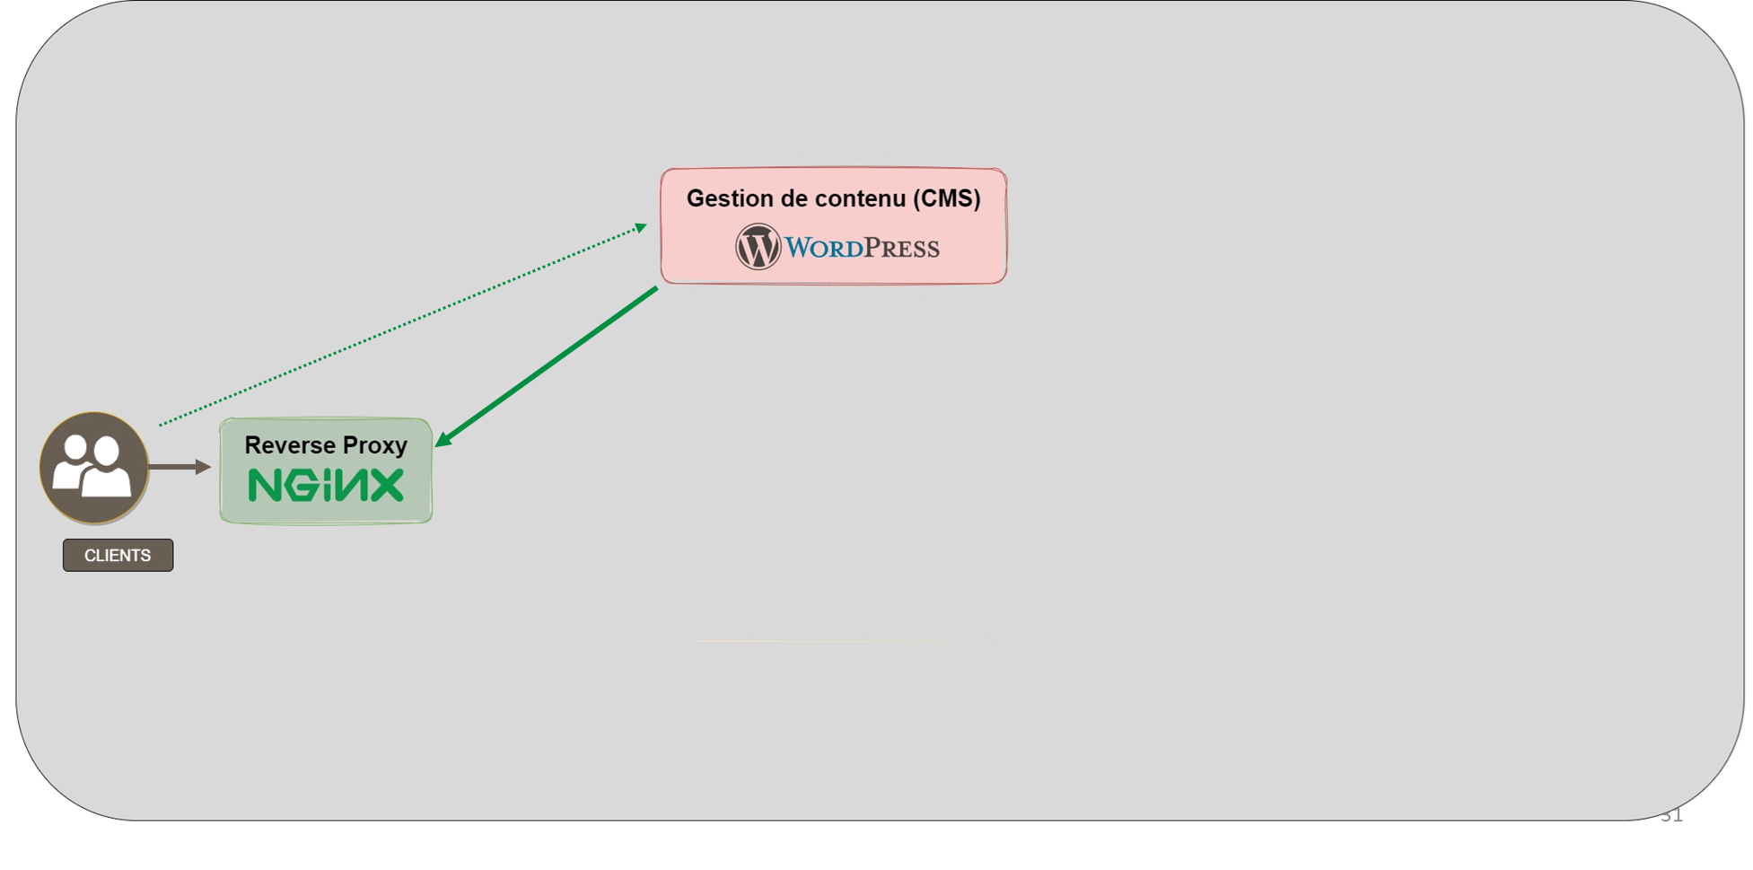
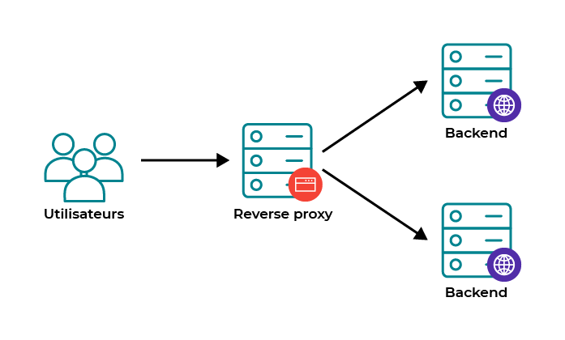
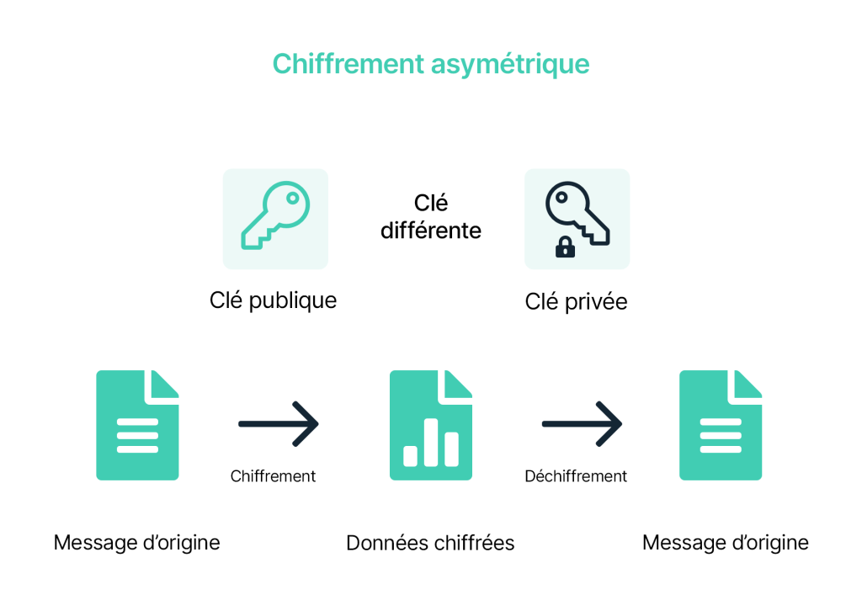
Nginx
Reverse proxy
Chiffrement asymétrique
18
Serveur web léger
Performance et évolutivité
Protocoles HTTP, HTTPS
Reverse proxy > protection contre les attaques
Gestion du Traffic

Slide 19
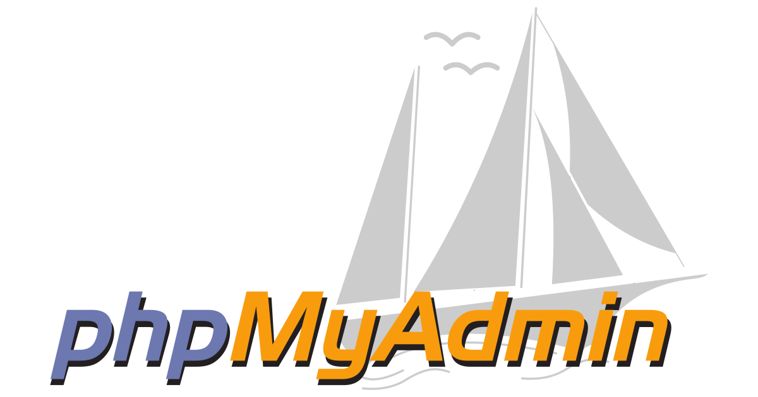

Service et son utilité
Reverse proxy
Serveur web léger
Performance et évolutivité
Protocoles HTTP, HTTPS
Chiffrement asymétrique
Gestion du Traffic
Reverse proxy > protection contre les attaques

Slide 20

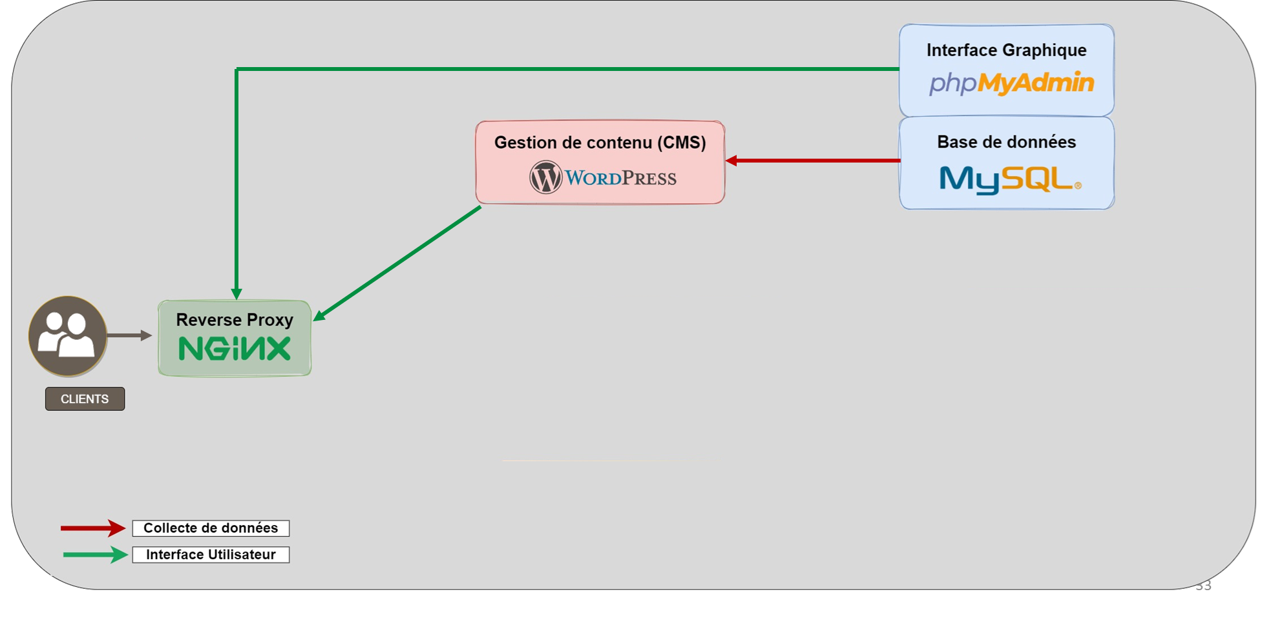
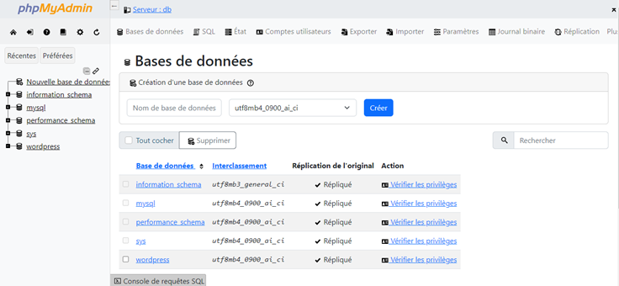
Base de données
Base de données
Stockage et gestion
Stocke les données du
Wordpress

Slide 21
Service et son utilité
Base de données
Stockage et gestion
Stocke les données du
Wordpress
Gestion de base de données
Interface graphique
Autorisations des utilisateurs

Slide 22
Service et son utilité
Gestion de base de données
Base de données
Interface graphique
Stockage et gestion
Autorisations des utilisateurs
Stocke les données du
Wordpress

Slide 23

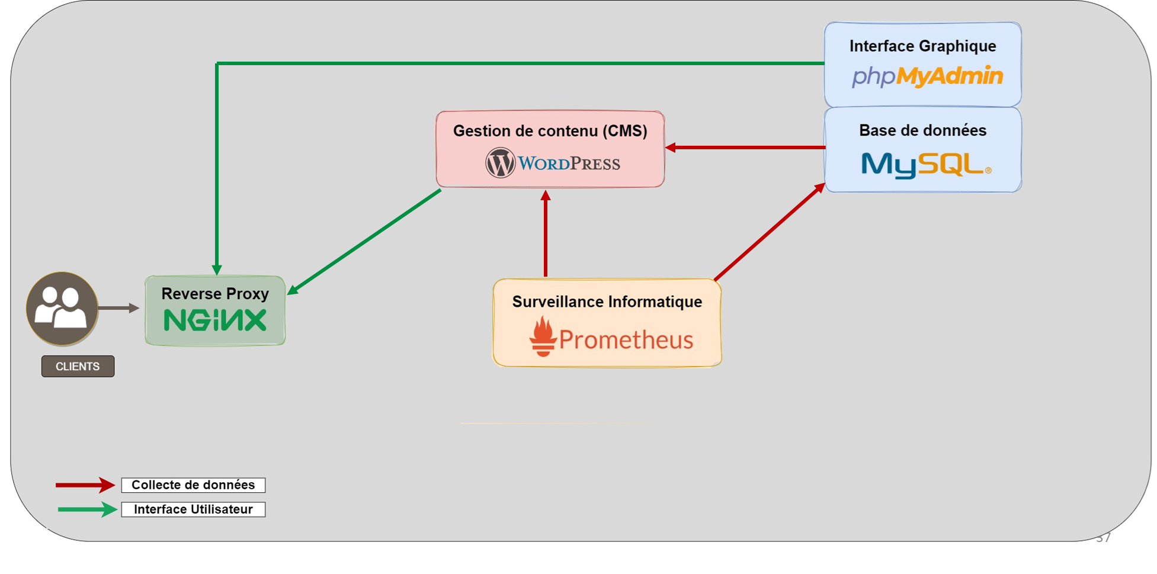
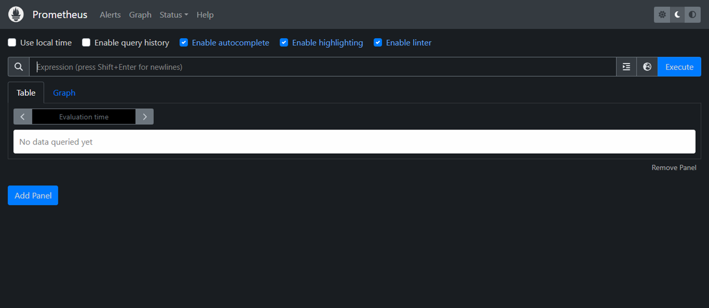
Prometheus
Gestion de base de données
Interface graphique
Autorisations des utilisateurs
Monitoring & Alerting
Collecte des métriques (port)
Surveillance
Disponibilité

Slide 24

Service et son utilité
Monitoring & Alerting
Collecte des métriques (port)
Surveillance
Disponibilité

Slide 25
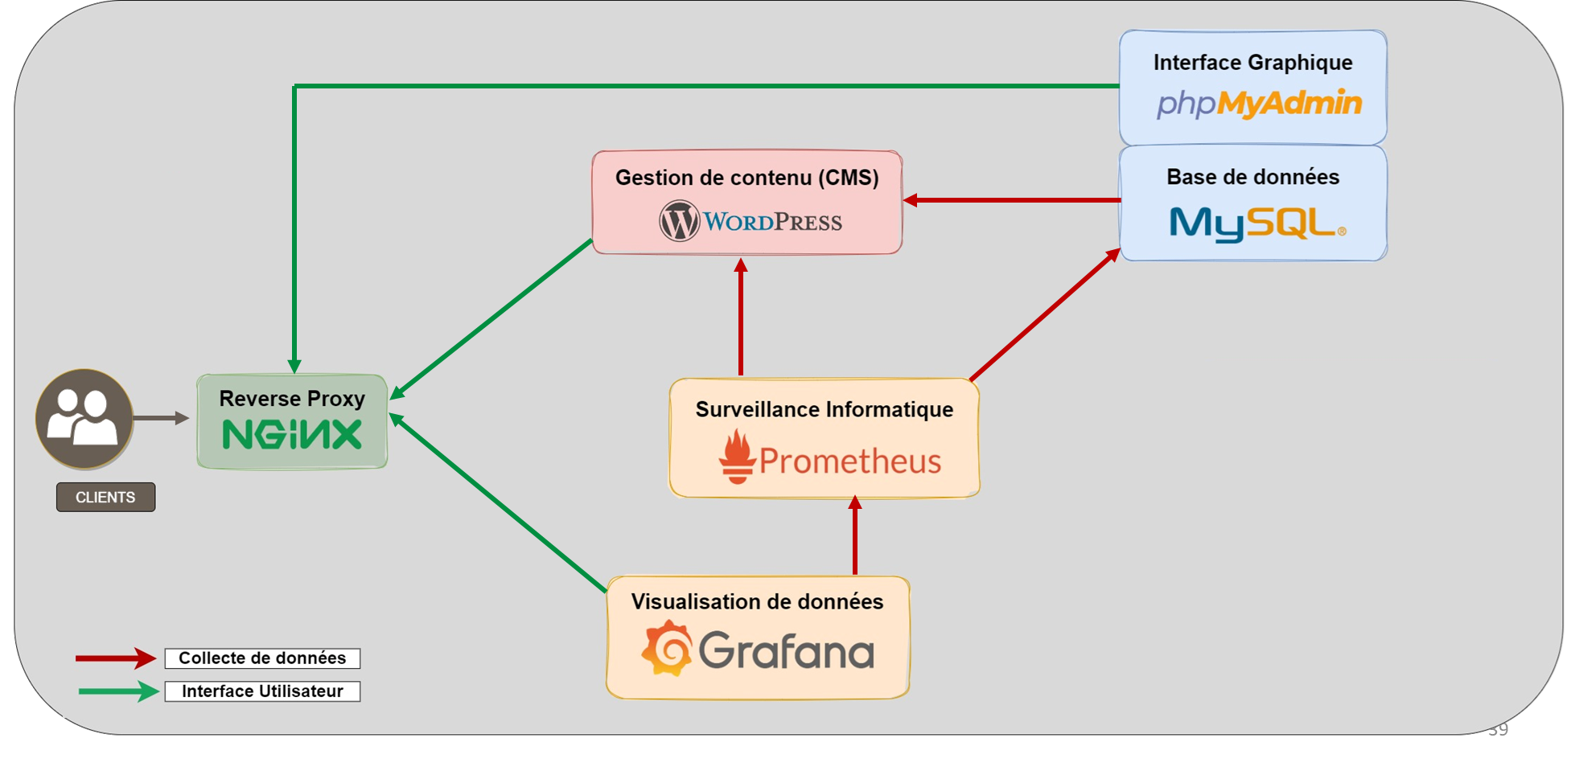
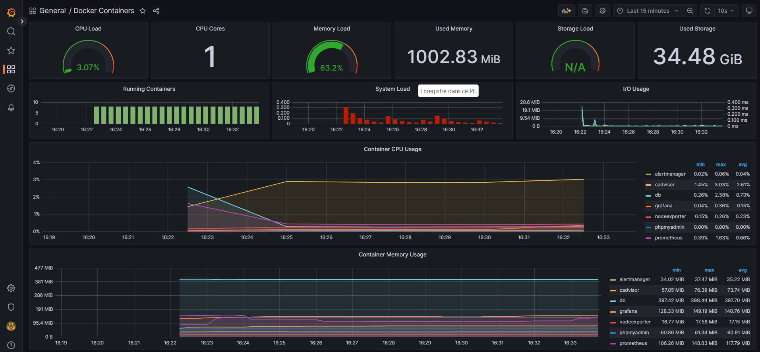
Grafana
Monitoring des données
Tableaux de bords personnalisés
Flexibilité
Interface intuitive

Slide 26


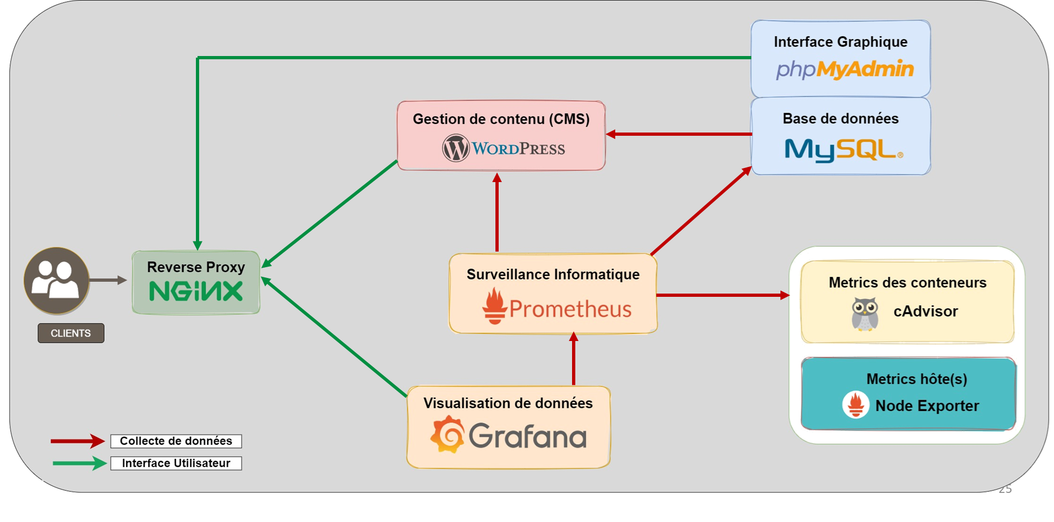
Node Exporter
Service et son utilité
Monitoring des données
Tableaux de bords personnalisés
Flexibilité
Interface intuitive

Slide 27
Monitoring – Cadvisor & Node Exporter
Node Exporter
Collecteur de métriques (CPU, RAM…)
Collecte les métriques des conteneurs
Fonctionne avec Prometheus
Lié à Docker
Linux (Windows)
Linux
Expose les données sur le port
Expose les données sur le port

Slide 28
Métriques
Node Exporter
Collecteur de métriques (CPU, RAM…)
Collecte les métriques des conteneurs
Fonctionne avec Prometheus
Lié à Docker
Linux (Windows)
Linux
Expose les données sur le port
Expose les données sur le port

Slide 29
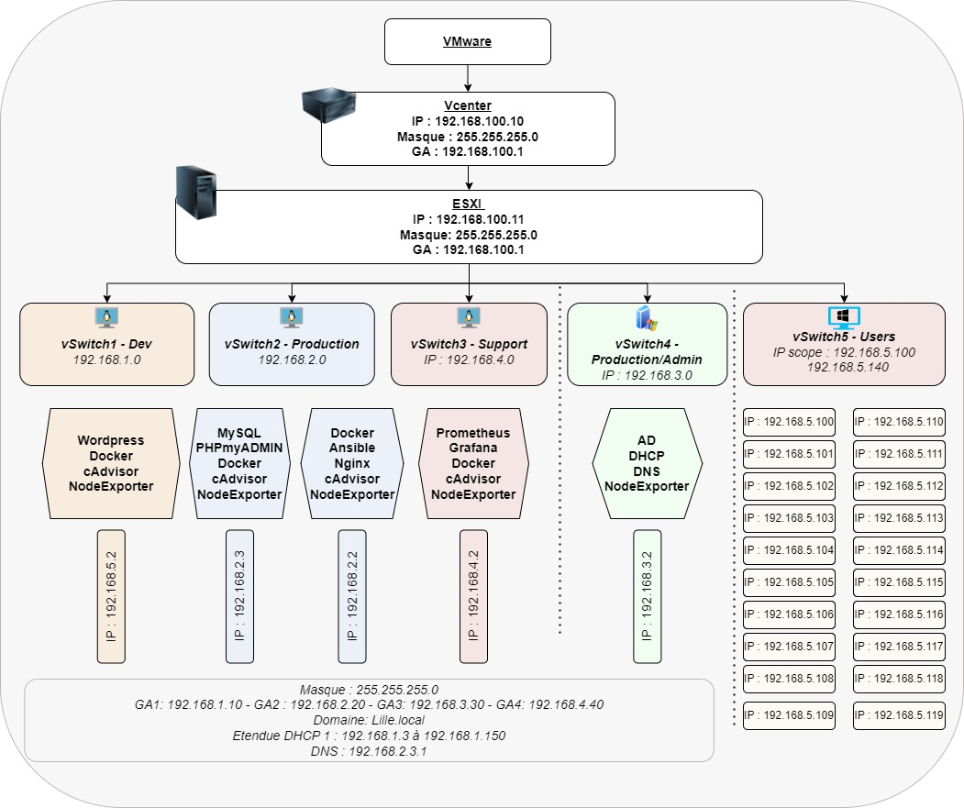
4
Schéma de
l’infrastructure
Schéma Infrastructure

Slide 30
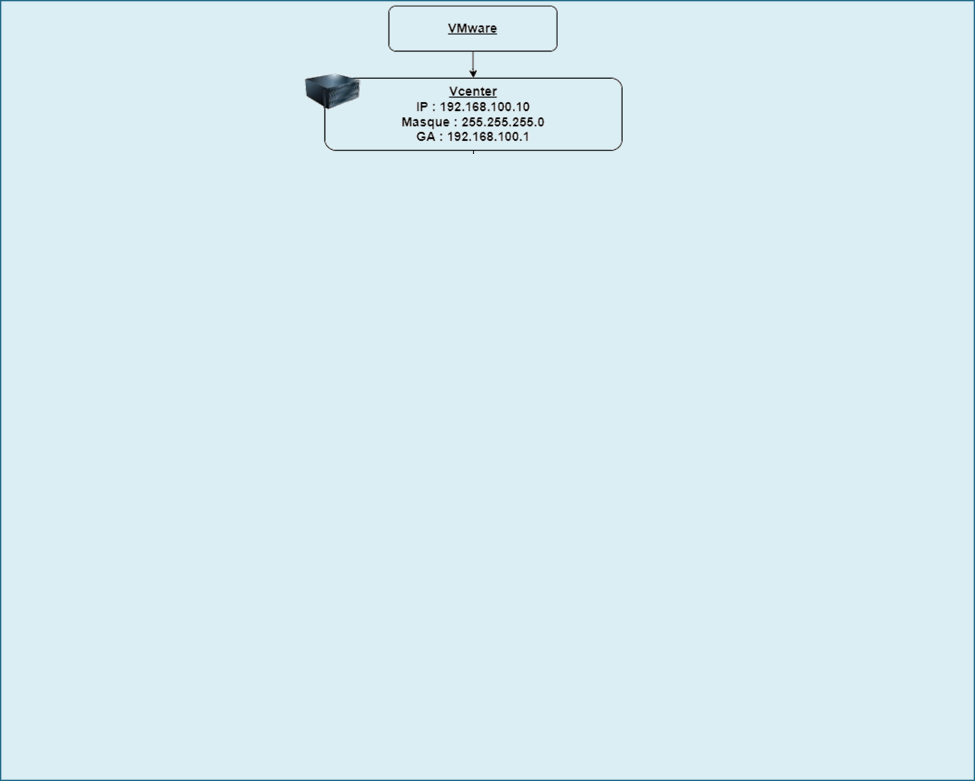
ESXI
Schéma Infrastructure

Slide 31
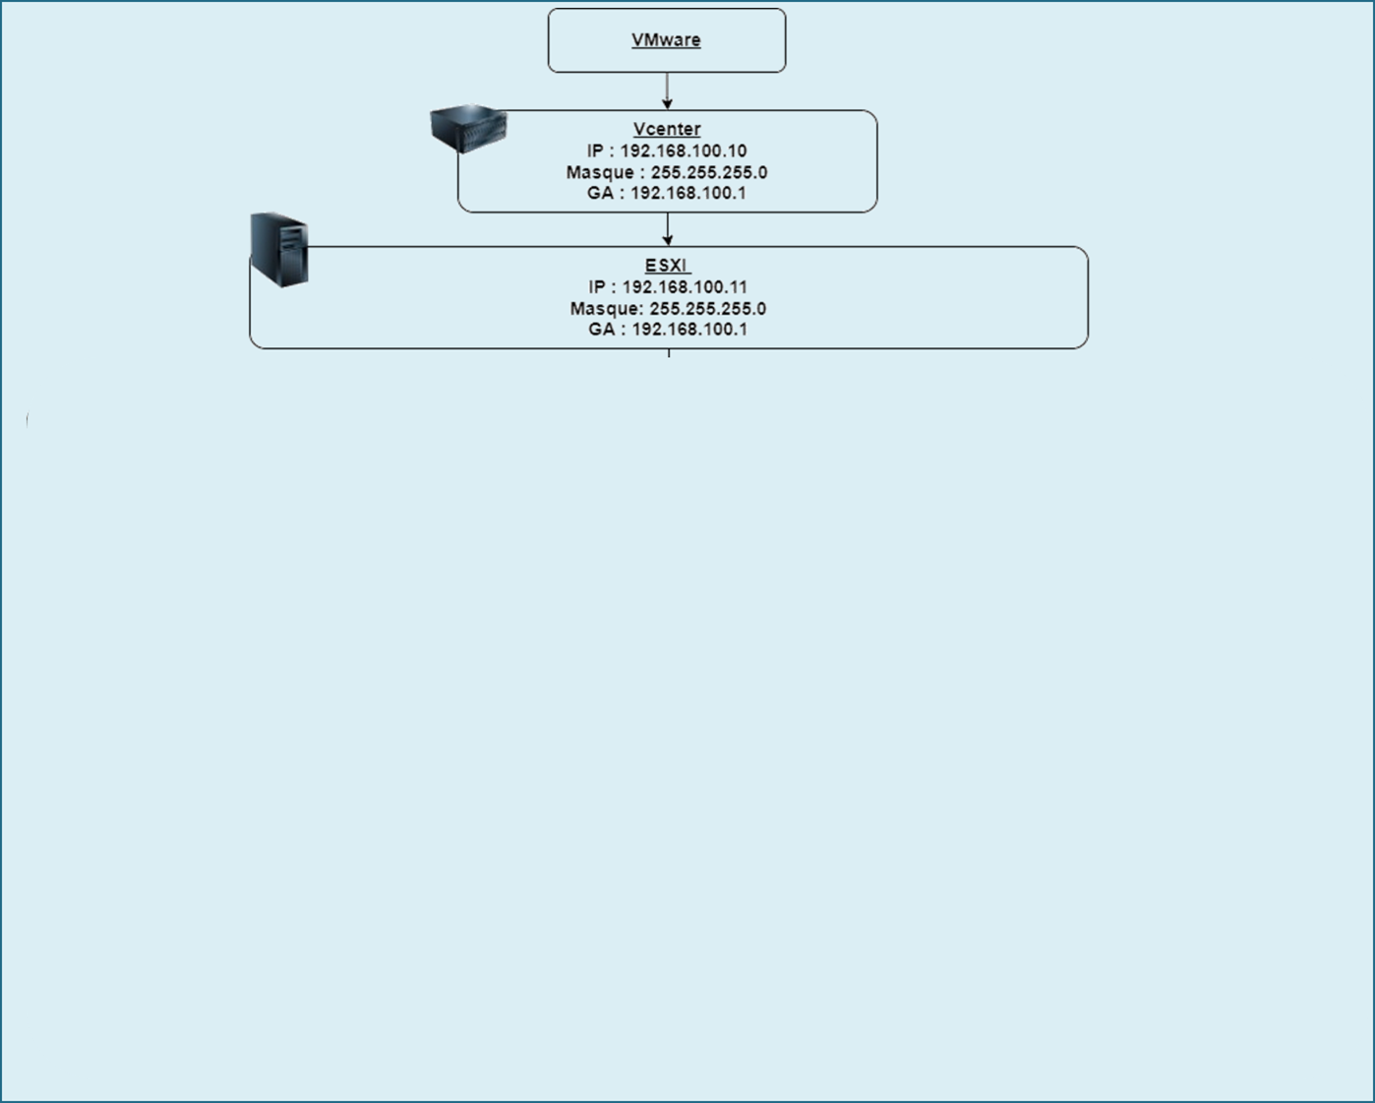
WordPress
Schéma Infrastructure
ESXI

Slide 32
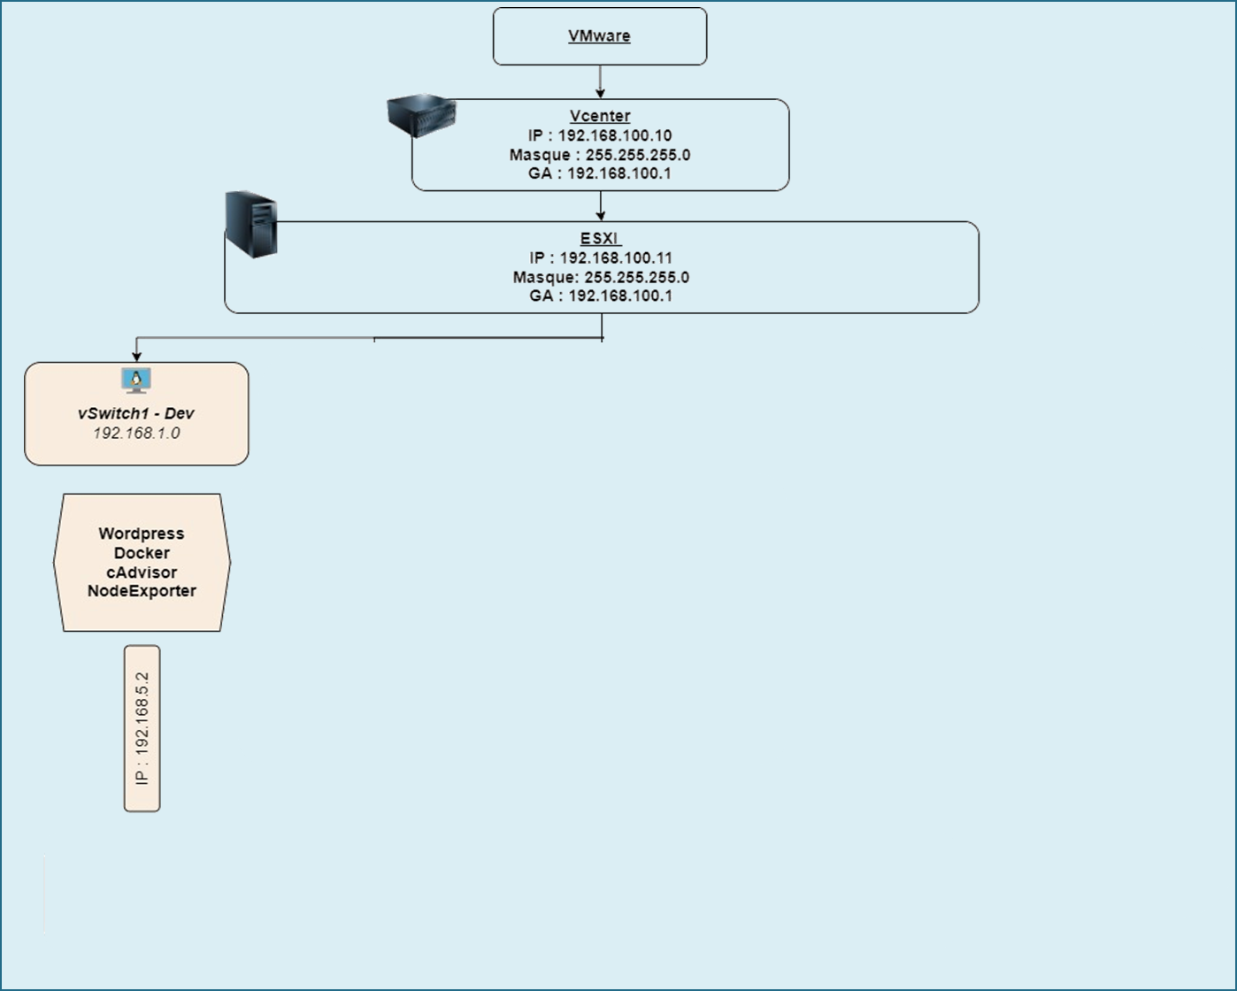
Ansible
Docker
Nginx
ESXI
WordPress

Slide 33
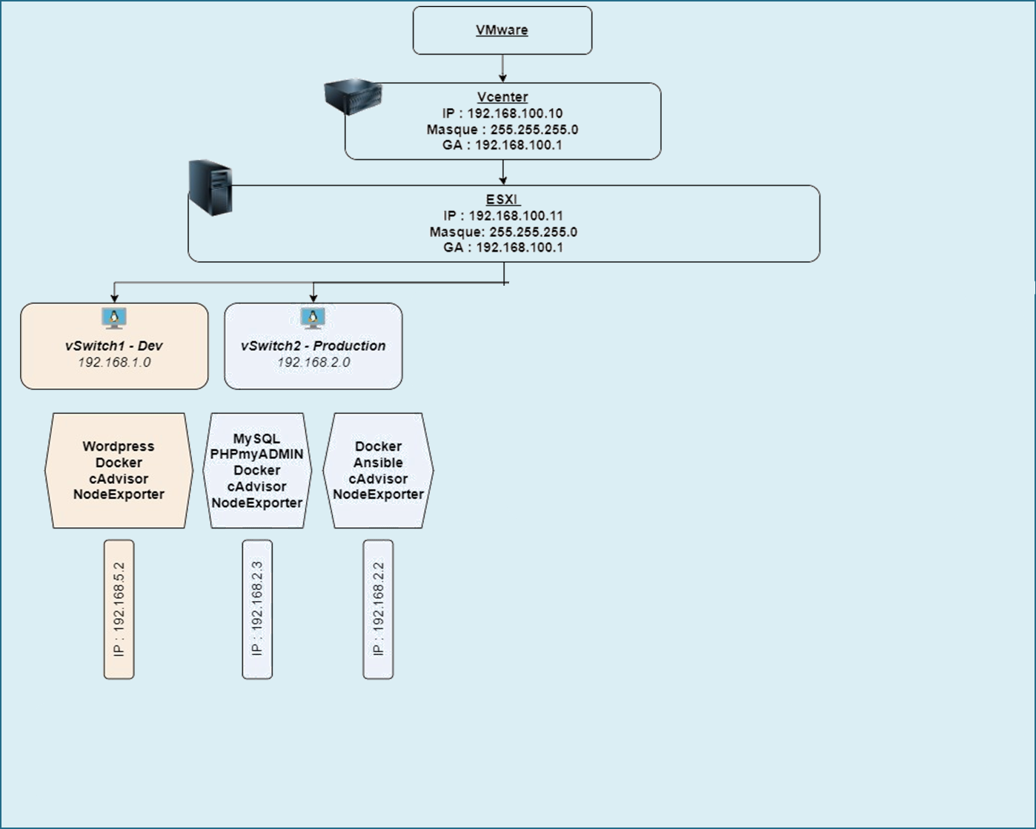
Prometheus
Grafana
WordPress
Ansible
Docker
Nginx

Slide 34
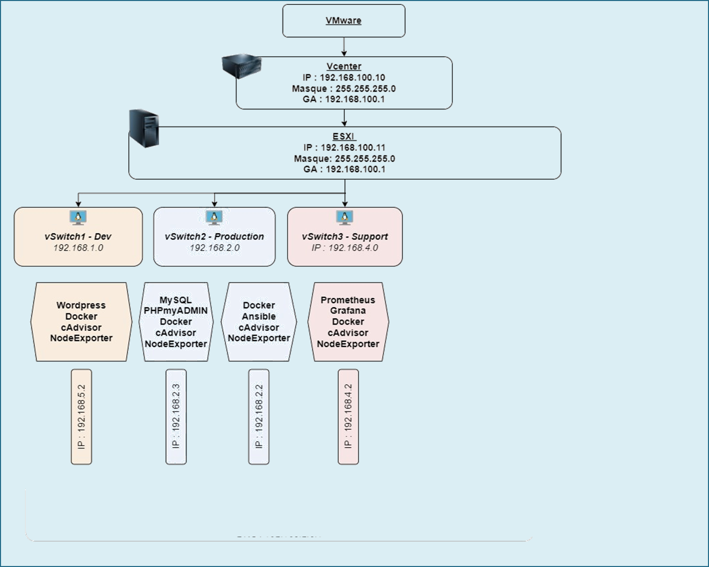
Active
Directory
DNS
Ansible
Docker
Nginx
Prometheus
Grafana

Slide 35
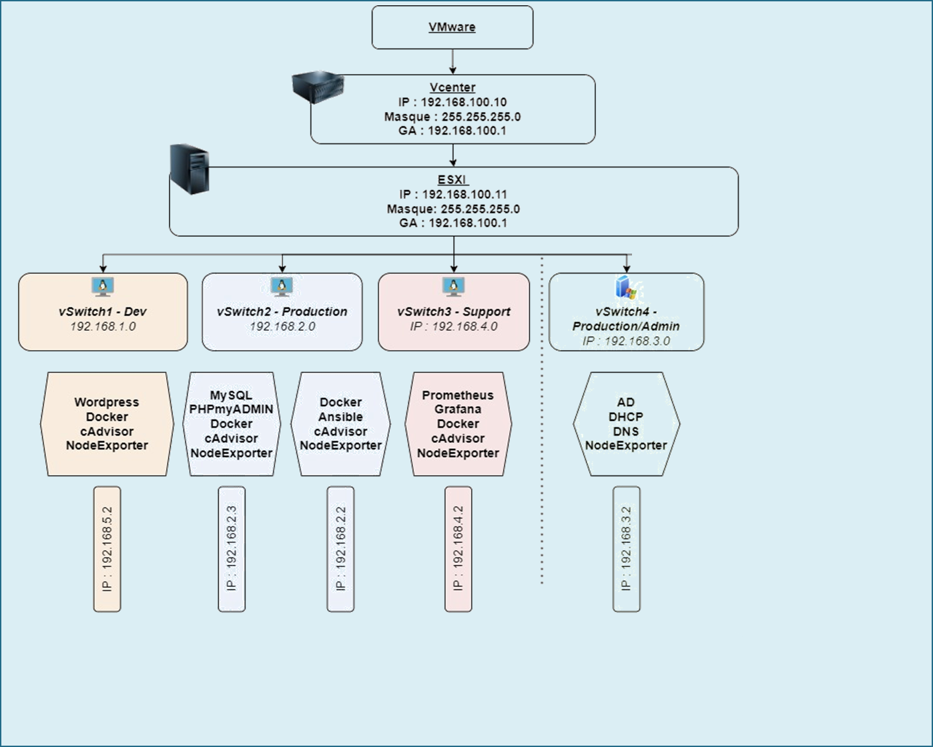
Utilisateurs
Prometheus
Grafana
Active
Directory
DNS

Slide 36
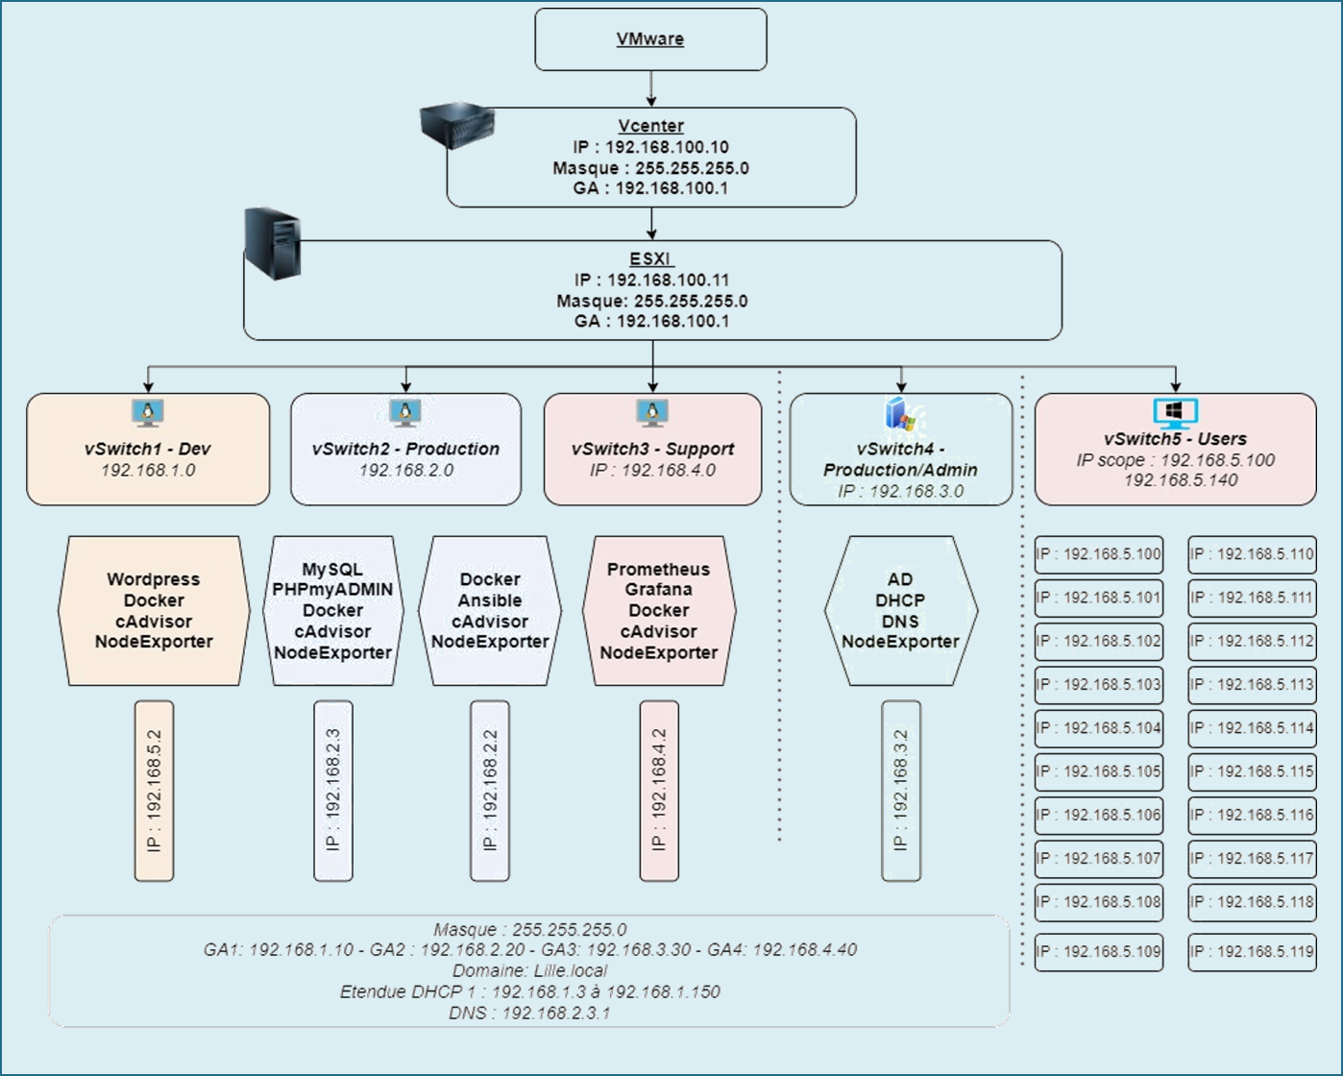
Active
Directory
DNS
Utilisateurs

Slide 37


5
Définir les responsabilités de chacun dans la réalisation du PRA
PRA
Sinistres
Reprise d’activité
Lister les actifs et les données les plus critiques
Les différents scénarios de sinistre majeur
Crise sanitaire du Coronavirus
Catastrophe naturelle
Incendie
Virus, cyberattaque, perte de données sensible.
Vérifier les normes et de la réglementation.
Identifier les acteurs et les mesures à prendre
Sauvegarder : back up régulier des données
Anticiper un environnement de travail d’urgence en cas d’incendie, inondations…
Tester régulièrement le PRA
Prévoir un budget en cas de sinistre

Slide 38


Plan Reprise d’Activité
Définir les responsabilités de chacun dans la réalisation du PRA
Lister les actifs et les données les plus critiques
Les différents scénarios de sinistre majeur
Crise sanitaire du Coronavirus
Catastrophe naturelle
Incendie
Virus, cyberattaque, perte de données sensible.
Vérifier les normes et de la réglementation.
Identifier les acteurs et les mesures à prendre
Sauvegarder : back up régulier des données
Anticiper un environnement de travail d’urgence en cas d’incendie, inondations…
Tester régulièrement le PRA
→ Réduction du temps d’arrêt, sécurité des données critiques
Prévoir un budget en cas de sinistre
Quelques outils proposés par VMware
VMware Cloud Disaster Recovery : stockage des données – cloud
VMware Site Recovery : protection des charges de travail - réplication sur un site de reprise
Site Recovery Manager : automatisation pour la récupération d’applications et de données

Slide 39
Reprise d’activité
Quelques outils proposés par VMware
Définir les responsabilités de chacun dans la réalisation du PRA
Les différents scénarios de sinistre majeur
Crise sanitaire du Coronavirus
Catastrophe naturelle
Incendie
Virus, cyberattaque, perte de données sensible.
Lister les actifs et les données les plus critiques
Vérifier les normes et de la réglementation.
VMware Cloud Disaster Recovery : stockage des données – cloud
VMware Site Recovery : protection des charges de travail - réplication sur un site de reprise
Site Recovery Manager : automatisation pour la récupération d’applications et de données
Identifier les acteurs et les mesures à prendre
Sauvegarder : back up régulier des données
Anticiper un environnement de travail d’urgence en cas d’incendie, inondations…
Tester régulièrement le PRA
→ Réduction du temps d’arrêt, sécurité des données critiques
Prévoir un budget en cas de sinistre

Slide 40



Déploiement d’un environnement de virtualisation en interne
Mise en place de serveurs Linux d’hébergement des services
6
Utilisation de Docker pour le déploiement des services
Conclusion
Utilisation d’Ansible pour la configuration des serveurs
Active Directory pour l’authentification des utilisateurs
DNS pour la résolution des noms de domaine
Monitoring avec alertes

Slide 41
Conclusion
Déploiement d’un environnement de virtualisation en interne
Mise en place de serveurs Linux d’hébergement des services
Utilisation de Docker pour le déploiement des services
Utilisation d’Ansible pour la configuration des serveurs
Active Directory pour l’authentification des utilisateurs
DNS pour la résolution des noms de domaine
Monitoring avec alertes

Slide 42




7
Perspectives
d’évolution
Infrastructure
Sécurité : + d’ESXI (redondance, sauvegarde)
+ de réseau
+ de VM
Active Directory / DNS / DHCP
Services
HTTPS
Reverse proxy
Outils
Orchestration des étapes CI/CD
Automatisation du déploiement
Services
Sécurité & disponibilité : Load Balancing Nginx
Mise en place d’un Cloud
Service monitoring :
Alertmanager
Elastic et Kibana

Slide 43
Perspectives d’évolution
Infrastructure
Sécurité : + d’ESXI (redondance, sauvegarde)
+ de réseau
+ de VM
Active Directory / DNS / DHCP
Services
HTTPS
Reverse proxy
Outils
Orchestration des étapes CI/CD
Automatisation du déploiement
Services
Sécurité & disponibilité : Load Balancing Nginx
Mise en place d’un Cloud
Service monitoring :
Alertmanager
Elastic et Kibana

Slide 44
8
Point de discussion – Méthode agile
Discord
Mini daily (15 mins)/demi journée - Déterminer les objectifs - Régler les points de blocage - Demande d’avis
- Réunions
- Partage fichiers et liens.
Drawio
Organisation
Asana
Schémas (compréhension)
Planning
Git
Miro
Partages de fichiers
Travail simultané sur les versions du projet
Brainstorming
Rôles
Résolution
Difficultés rencontrées
Mise en place des scripts (docker-compose & ansible)
Configuration des services
Documentations
Recherche de solutions (stack overflow, IT connect)
Aide des formateurs

Slide 45
Organisation
Point de discussion – Méthode agile
Discord
Mini daily (15 mins)/demi journée - Déterminer les objectifs - Régler les points de blocage - Demande d’avis
- Réunions
- Partage fichiers et liens.
Drawio
Asana
Schémas (compréhension)
Planning
Rôles
Git
Miro
Partages de fichiers
Travail simultané sur les versions du projet
Brainstorming
Difficultés rencontrées
Résolution
Mise en place des scripts (docker-compose & ansible)
Configuration des services
Documentations
Recherche de solutions (stack overflow, IT connect)
Aide des formateurs

Slide 46
Remerciements

